Slide 1
“APLICA INMEDIATAMENTE…”
¡LOGRA UN CAMBIO RÁPIDO
Y POTENTE!
Rubén Miranda Retamal
CMC CHILE, 2022

Slide 2
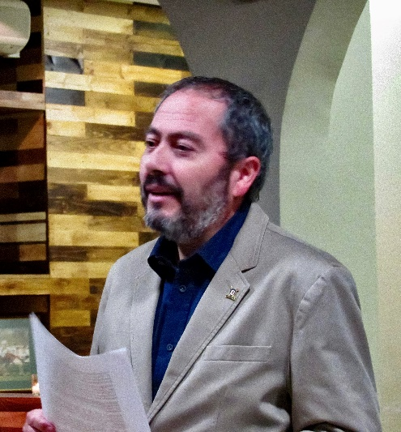
“MEJORANDO LA CONFIABILIDAD HUMANA MEDIANTE NEUROCIENCIAS”
ING. RUBÉN MIRANDA RETAMAL
CONSULTOR MANTENIMIENTO & GESTIÓN ACTIVOS
rmirandar.65@gmail.com
INGENIERIA

Slide 3
MENSAJE EXPOSICIÓN
”EL MANTENIMIENTO DEBE CENTRAR SU ÉXITO EN EL FACTOR HUMANO”
INGENIERIA

Slide 4
CONTEXTO PRODUCTIVO (Referencia Minería de Cobre)
DIRECCIÓN & ADMISTRACIÓN & FINANZAS
INVERSIÓN & INGENIERÍA & PROYECTOS
ABASTECIMIENTO & SUMINISTROS & CONTRATOS
OPERACIÓN & MANTENIMIENTO
PERFORACIÓN
TRONADURA
CARGUÍO
TRANSPORTE
CHANCADO
CONMUTACIÓN
FUNDICIÓN
REFINACIÓN
INGENIERIA

Slide 5
EXPECTATIVA DE VALOR NEGOCIO
MAYOR
PRODUCTIVIDAD
MENOR
TIEMPO
SIN
PÉRDIDAS
SIN
ACCIDENTES
Y MÁS…
CONTINUIDAD
OPERACIONAL
MÍNIMA
ENERGÍA
MÍNIMO
COSTO
ESTANDAR
AMBIENTAL
BUEN CLIMA
LABORAL
ESTANDAR
CALIDAD
ESTANDAR
SEGURIDAD
INGENIERIA

Slide 6
CLAVES ÉXITO MANTENIMIENTO
TMPM
TMED
COSTOS
FUNCIONAMIENTO DE EQUIPOS
INVERSIÓN TECNOLOGÍA
MONITOREO ON LINE REMOTO
INTELIGENCIA ARTIFICIAL
INSTRUMENTOS DIGITALES
GESTIÓN DEL MANTENIMIENTO
ORGANIZACIÓN
PLANEACIÓN ESTRATÉGICA
PLATAFORMAS DIGITALES
NORMAS y PROCEDIMIENTOS
DESEMPEÑO DE MANTENEDORES
BRECHAS NO CONVENCIONALES DE COMPETENCIA
INGENIERIA

Slide 7
CONTEXTO MANTENEDORES (Referencia Minería de Cobre)
DIRECCIÓN & ADMISTRACIÓN & PROYECTOS
INGENIERÍA & CONFIABILIDAD & MANTENIBILIDAD
PLANIFICACIÓN & PROGRAMACIÓN & ANÁLISIS TÉCNICO
ACCIÓN MANTENIMIENTO PRIMERA LÍNEA
PERFORACIÓN
TRONADURA
CARGUÍO
TRANSPORTE
CHANCADO
CONMUTACIÓN
FUNDICIÓN
REFINACIÓN
INGENIERIA

Slide 8
MUNDO REAL MANTENEDOR
ADAPTACIÓN = ADOPCIÓN + CAMBIO
EQUIPOS & INSTALACIONES EXISTENTES
NUEVA TECNOLOGÍA & GESTIÓN
SABER + PODER = CUMPLIR
COEXISTENCIA
ACTUAL / NUEVO
INGENIERIA

Slide 9
EXPECTATIVA VALOR MANTENEDOR
SEPAMOS
HACEMOS
SENSIBLES
RESULTADO
RESPUESTA
OPORTUNA
PROACTIVOS
TRABAJO
NOS
CAPACITEMOS
NOS CUIDEMOS
Y CUIDEMOS
TRABAJEMOS
EQUIPO
SOLIDARIO
COMPAÑEROS
RESPETO
PLANES MANT
INICIATIVA
INSPECCIÓN
PIDAMOS
AYUDA
ANTICIPEMOS
CONSECUENCIA
ENTENDAMOS
BENEFICIO
ALERTA
PELIGROS
RETROALIMENTE
TRABAJO
APLIQUEMOS
METODOLOGÍAS
IDENTIDAD
ÁREA & ROL
RELACIÓN
PARES
PLANIFIQUEMOS
TRABAJO
PARTICIPEMOS
PAUTAS
UTILICEMOS INSTRUMENTOS
PREGUNTEMOS
DUDAS
OPTIMICEMOS
RECURSOS
OPINEMOS
TÉCNICAMENTE
NO
DERROCHEMOS
COMPLETEMOS
PAUTA
ADAPTEMOS
CAMBIO
CUMPLAMOS
NORMATIVAS
ADOPTEMOS
TECNOLOGÍAS
UTILICEMOS
PROCEDIMIENTO
ACTITUD
PROPOSITIVA
REGISTREMOS
OTM
………Y MÁS, MÁS, MÁS
INGENIERIA

Slide 10
+ COMP.
COGNITIVO
+ COMP.
EMOCIONAL
COG : EMO
SEPAMOS
HACEMOS
SENSIBLES
RESULTADO
RESPUESTA
OPORTUNA
PROACTIVOS
TRABAJO
NOS
CAPACITEMOS
NOS CUIDEMOS
Y CUIDEMOS
TRABAJEMOS
EQUIPO
SOLIDARIO
COMPAÑEROS
RESPETO
PLANES MANT
INICIATIVA
INSPECCIÓN
PIDAMOS
AYUDA
ANTICIPEMOS
CONSECUENCIA
ENTENDAMOS
BENEFICIO
ALERTA
PELIGROS
RETROALIMENTE
TRABAJO
APLIQUEMOS
METODOLOGÍAS
IDENTIDAD
ÁREA & ROL
RELACIÓN
PARES
PLANIFIQUEMOS
TRABAJO
PARTICIPEMOS
PAUTAS
UTILICEMOS INSTRUMENTOS
PREGUNTEMOS
DUDAS
OPTIMICEMOS
RECURSOS
OPINEMOS
TÉCNICAMENTE
NO
DERROCHEMOS
COMPLETEMOS
PAUTA
ADAPTEMOS
CAMBIO
CUMPLAMOS
NORMATIVAS
ADOPTEMOS
TECNOLOGÍAS
UTILICEMOS
PROCEDIMIENTO
ACTITUD
PROPOSITIVA
REGISTREMOS
OTM
………Y MÁS, MÁS, MÁS
INGENIERIA

Slide 11
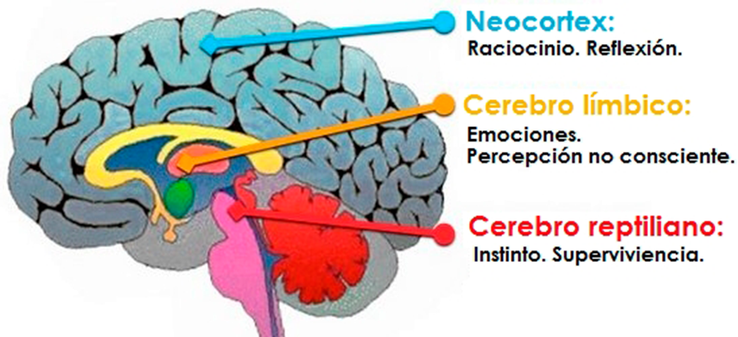
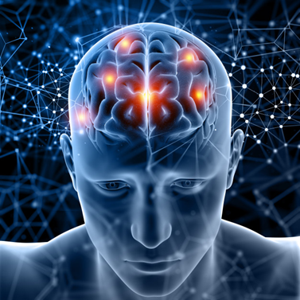
PRINCIPIOS
NEUROLOGIA
ESTADO NATURAL: «AMENAZA»
Sobrevivencia, Defensivo, Bloqueo Cognitivo
ESTADO FUNCIONAL: «RECOMPENSA»
Confianza, Sentirse Bien, Apertura Mental
NEUROLOGÍA: «COMPORTAMIENTO»
Trabajo cognitivo emocional, Desempeño
INGENIERIA

Slide 12
CONCEPTO RECOMPENSA
REMUNERACIÓN
INDIVIDUAL
BENEFICIO
COLECTIVO
RECONOCIMIENTO
EMOCIONAL
SUELDO FIJO
ASIGNACIONES
SUELDO VARIABLE
SEGUROS
AGUINALDOS
BECAS
CENT. RECREACIÓN
CULTURA ORG.
COND. TRABAJO
PARTICIPACIÓN
DESARROLLO PER.
FLEXIBILIDAD
ACT. EXTRALAB.
EMPLEABILIDAD
LIDERAZGO ROL
COMPENSACIÓN CONTRACTUAL
RECOMPENSA INTEGRADORA
INGENIERIA

Slide 13
ÁMBITOS DEL DESEMPEÑO
ESTADO BLOQUEO
COEXISTENCIA
TÉCNICA / HUMANA
ESTADO FUNCIONAL
RELACIÓN
IDENTIDAD
CONEXIÓN
INGENIERIA

Slide 14
HERRAMIENTAS
NEUROCIENCIA
CONEXIÓN EMOCIONAL
RELACIÓN LABORAL
IDENTIDAD ORGANIZACIONAL
TRABAJAR HABILIDADES SOCIALES
TRABAJAR LA RAZÓN DEL HACER
ESCENARIO DE PARTICIPACIÓN
ESCENARIO DE INTERACCIÓN
ESCENARIO DE PERTENENCIA
TRABAJAR ESTADOS DE ÁNIMO
NEUROLIDERAZGO
PARA CONECTARNOS
NEUROLINGUÍSTICA
PARA RELACIONARNOS
NEUROMÁRKETING
PARA IDENTIFICARNOS
INGENIERIA

Slide 15
NEUROLIDERAZGO
&
CONEXIÓN EMOCIONAL

Slide 16
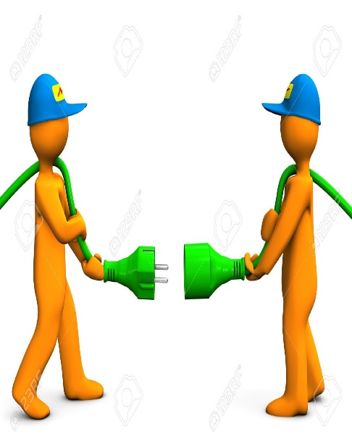
CÓMO CONECTARNOS (1/3)
INGENIERIA

Slide 17
CÓMO CONECTARNOS (2/3)
INGENIERIA

Slide 18
CÓMO CONECTARNOS (3/3)
INGENIERIA

Slide 19
NEUROLINGÜÍSTICA
&
RELACIÓN LABORAL

Slide 20
CÓMO RELACIONARNOS (1/3)
INGENIERIA

Slide 21
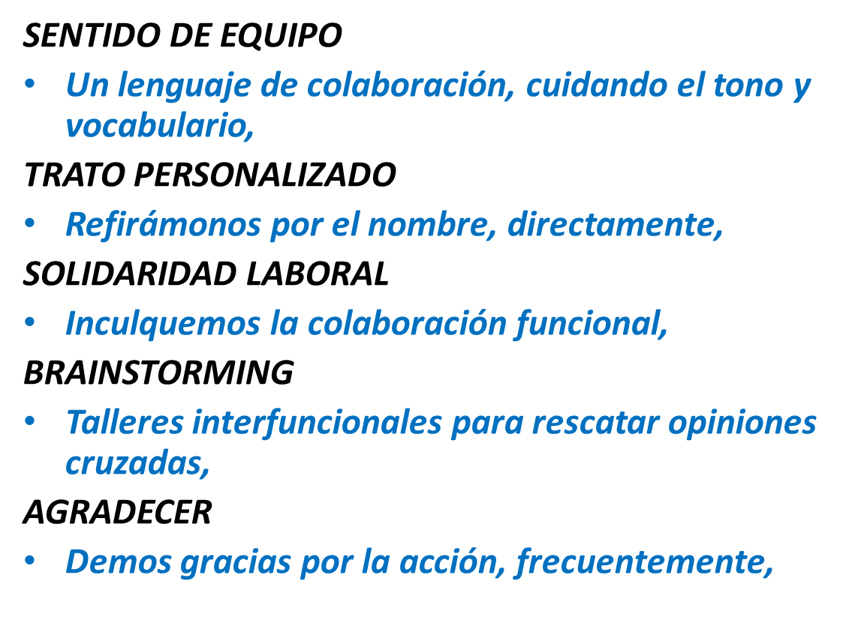
CÓMO RELACIONARNOS (2/3)
INGENIERIA

Slide 22
CÓMO RELACIONARNOS (3/3)
INGENIERIA

Slide 23
NEUROMÁRKETING
&
IDENTIDAD ORGANIZACIONAL

Slide 24
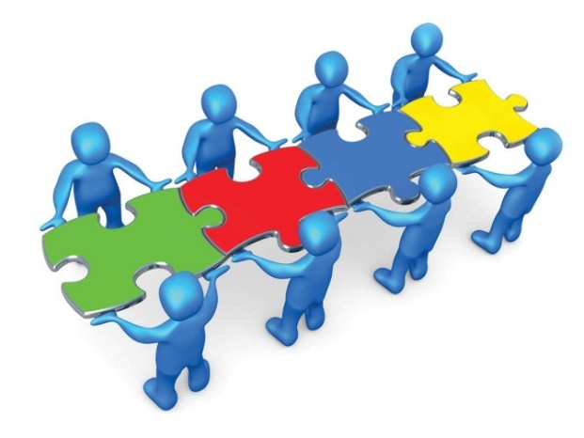
CÓMO IDENTIFICARNOS (1/3)
CONECTAR EL PROPÓSITO
“MI RAZÓN DE SER EN EL HACER”
MI FUNCIÓN
MANTENIMIENTO
PROCESO
PRODUCTO
¡¡ BENEFICIO SOCIAL !!
INGENIERIA

Slide 25
CÓMO IDENTIFICARNOS (2/3)
INGENIERIA

Slide 26
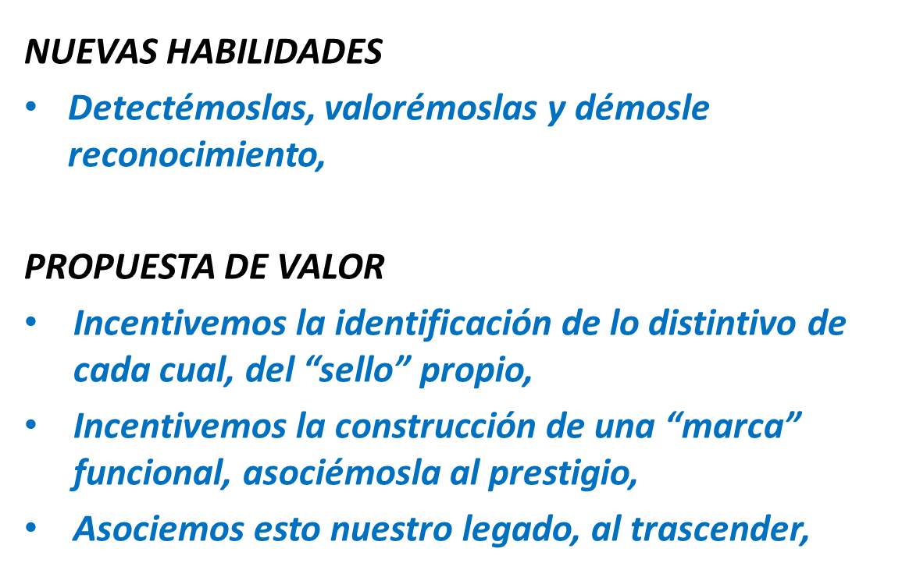
CÓMO IDENTIFICARNOS (3/3)
INGENIERIA

Slide 27
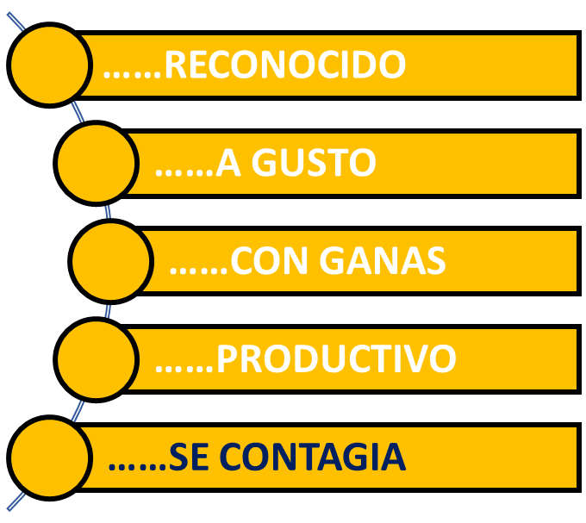
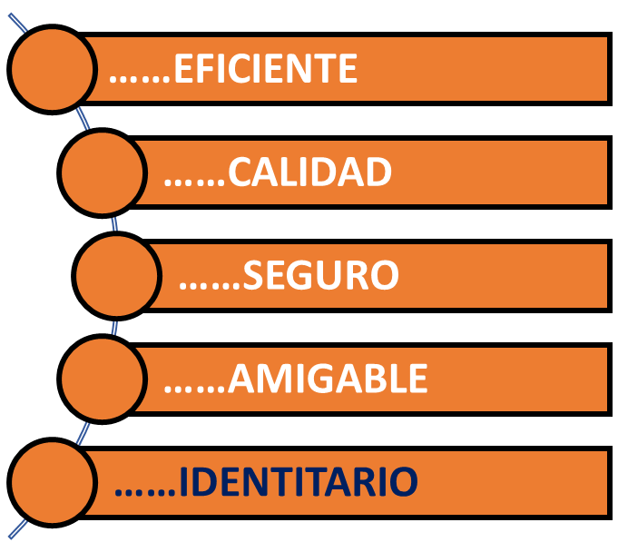
TRABAJO “TECNOEMOCIONAL”
ENCAUZAR
OBTENER
INGENIERIA

Slide 28
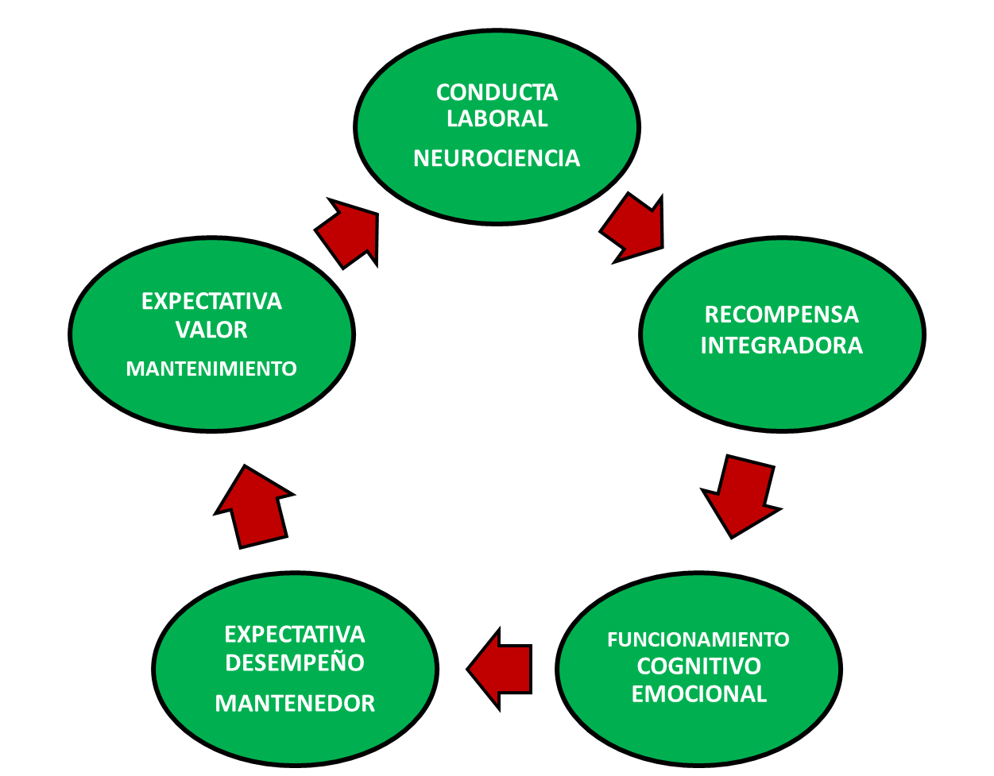
RECAPITULANDO
INGENIERIA

Slide 29
CONCLUSIÓN
”LA GESTIÓN DEL MANTENIMIENTO DEBE CENTRAR SU ÉXITO EN EL FACTOR HUMANO”

Slide 30
POR SU ATENCIÓN
¡¡ GRACIAS !!
RUBÉN MIRANDA RETAMAL
rmirandar.65@gmail.com

